Slide 1
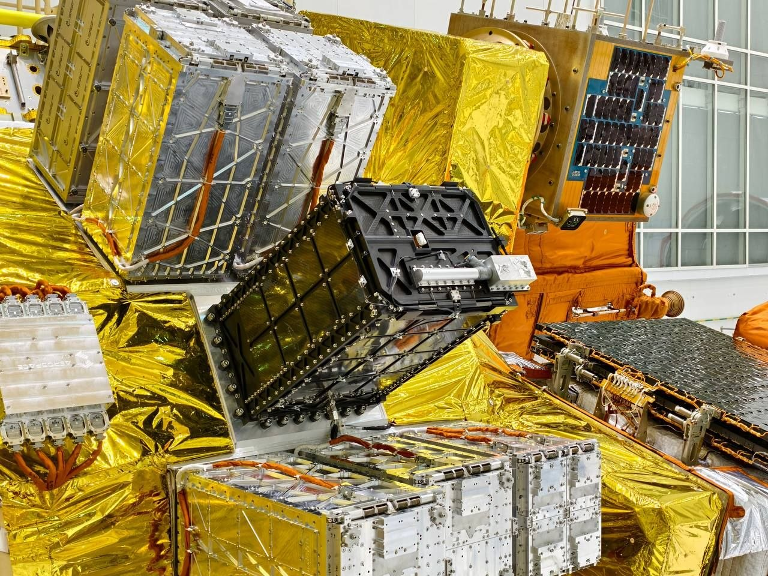

دانشگاه تهران
دانشکده مهندسی برق و کامپیوتر - کارشناسی ارشد مهندسی کنترل
کنترل وضعیت تحمل پذیر خطا در نانوماهواره‌ها با استفاده از یادگیری تقویتی
از مبانی کنترل وضعیت ماهواره تا مسئله پژوهشی
پوریا زارعی
استاد راهنما: دکتر محمدجواد یزدان‌پناه
سمینار اول ۱۴۰۵
تصویر ماهواره کوثر پس از اتصال به پرتابگر سایوز
۱ / ۱۶
کنترل وضعیت تحمل پذیر خطا در نانوماهواره‌ها با یادگیری تقویتی - ارائه اول
Notes:
۰:۰۰ سلام. پوریا زارعی، کارشناسی ارشد مهندسی کنترل. در این ده دقیقه: چرا کنترل وضعیت نانوماهواره سخت است، پیشنهاد پژوهشی من چیست، سه مقاله اخیر چه کرده‌اند و شکاف کجاست. (~۳۰ ثانیه)

Slide 2
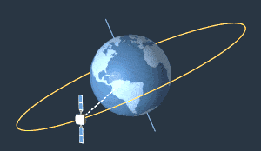
مسیر ارائه
از مسئله مهندسی تا پرسش پژوهشی
۰۶
۰۵
۰۴
۰۳
۰۲
۰۱
جمع‌بندی
شکاف پژوهشی
پژوهش‌های مرتبط
مسئله پژوهش
سامانه ADCS
ماهواره و ADCS
این مسیر چه مسئله‌ای را دنبال می‌کند؟
چه مسائلی هنوز حل نشده‌اند؟
در سال‌های اخیر چه کارهایی شده است؟
چرا یادگیری تقویتی و تحمل خطا؟
ماهواره‌ها امروز چگونه کنترل می‌شوند؟
چه چیزی را باید در فضاپیما کنترل کنیم؟
۲ / ۱۶
کنترل وضعیت تحمل پذیر خطا در نانوماهواره‌ها با یادگیری تقویتی - ارائه اول
Notes:
۰:۳۰ ارائه شش گام دارد: از سیستم فیزیکی شروع می‌کنم، به پرسش پژوهشی می‌رسم، سه مقاله را مقایسه می‌کنم و با شکاف پژوهشی تمام می‌کنم. (~۲۰ ثانیه)

Slide 3
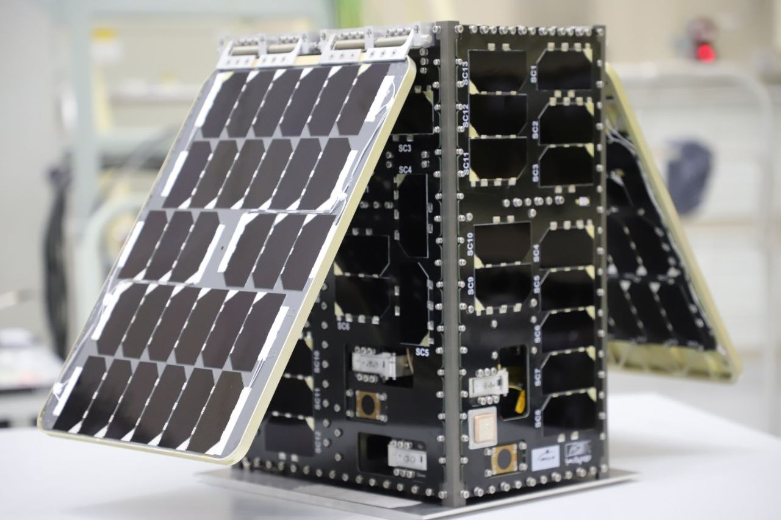
۰۱ · مسئله
ماهواره چیست؟ سامانه ADCS چیست؟
سامانه ADCS چیست؟
ماهواره چیست؟
Attitude Determination and Control System
ماهواره برای مأموریت‌هایی مانند سنجش از دور، مخابرات، ناوبری و پژوهش علمی به مدار فرستاده می‌شود. اما فارغ از نوع مأموریت، یک مسئله تقریباً همیشه وجود دارد:
وضعیت و نرخ چرخش ماهواره را تعیین می‌کند
وضعیت مطلوب را حفظ می‌کند
در صورت نیاز ماهواره را به وضعیت جدید می‌برد
اثر اغتشاشات را کاهش می‌دهد
تکانه زاویه‌ای عملگرها را مدیریت می‌کند
ماهواره باید بداند در چه جهتی قرار گرفته و بتواند جهت خود را کنترل کند.
ماهواره
دینامیک صلب
عملگرها
چرخ + مغناطیسی
کنترلر
قانون کنترل
تخمین وضعیت
وضعیت و نرخ
حسگرها
ژیرو ، ستاره‌ یاب ، خورشید
بازخورد وضعیت
ADCS فقط " فرمان دادن به موتور" نیست؛ یک حلقه بسته کنترلی با دینامیک غیرخطی، عدم‌قطعیت و محدودیت سخت‌افزاری است.
تصویر متعلق به ماهواره کوثر
۳ / ۱۶
کنترل وضعیت تحمل پذیر خطا در نانوماهواره‌ها با یادگیری تقویتی - ارائه اول
Notes:
۱:۰۰ ماهواره باید بداند کجاست و بتواند خودش را بچرخاند. ADCS این حلقه را می‌بندد: حسگر، تخمین، کنترلر، عملگر. نکته مهم: این یک مسئله کنترل بسته در محیط غیرخطی و نامعین است. (~۶۰ ثانیه)

Slide 4
۰۱ · مسئله
یک نسخه برای همه وجود ندارد
روش‌های متداول
نیاز اصلی
نوع مأموریت / ماهواره
کنترل مغناطیسی، B-dot، PD/PID
پایدارسازی اولیه
آموزشی یا ساده (CubeSat)
PD/PID، LQR، کنترل کواترنیون
کنترل سه ‌محوره
IOT (CubeSat / SmallSat)
LQR، کنترل غیرخطی، MPC
مانور سریع و دقت بالا
سنجش از دور چابک
کنترل بهینه و مدل‌محور
دقت بسیار بالا
علمی / تصویربرداری دقیق
MPC، Safe / Hybrid RL
چابکی، محدودیت، خودمختاری
ردیابی هدف غیرهمکار
کنترل مقاوم+ افزونگی
اطمینان و عمر بالا
مأموریت پرارزش
خیر
آیا کنترلر پیچیده‌تر همیشه بهتر است؟
پیچیدگی بیشتر یعنی محاسبات بیشتر، راستی‌آزمایی سخت‌تر و حساسیت بیشتر به فرضیات
کنترلر باید به اندازه مأموریت پیشرفته باشد، نه به اندازه ممکن.
اندازه ماهواره، پیچیدگی کنترلر را تعیین نمی‌کند؛ مأموریت نوع کنترلر را تعیین می‌ کند.
۴ / ۱۶
۴ / ۱۶
کنترل وضعیت تحمل پذیر خطا در نانوماهواره‌ها با یادگیری تقویتی - ارائه اول
Notes:
۲:۰۰ جدول نشان می‌دهد انتخاب کنترلر تابع مأموریت است، نه اندازه ماهواره. یک CubeSat کوچک هم اگر دقت بالا بخواهد، کنترل پیچیده لازم دارد. (~۵۰ ثانیه)

Slide 5
۰۱ · مسئله
از کنترل ساده تا کنترل یادگیری‌محور
یادگیری‌محور
بهینه‌سازی
مدل‌محور
ساده و مقاوم
RL → تطبیقی عصبی → Safe RL
MPC → Optimal Control
LQR → کواترنیون → غیرخطی
B-dot → PD / PID
جایگاه MPU/CPU
پردازنده چه نقشی دارد؟
در این پژوهش ابتدا بستر نمونه ‌سازی و ارزیابی امکان ‌پذیری محاسباتی مورد بحث است و سپس بررسی روی سخت‌افزار های پروازی امکان سنجی می شود.
میکروکنترلرMCU - کنترل و تخمین
پردازنده مقاوم به تشعشع - قابلیت اطمینان بالاتر
پردازنده FPGA - پردازش سریع و قطعی
پرسش: اگر الگوریتم روی GPU زمینی خوب کار کند، روی سخت‌افزار محدود و پرتاب‌شده هم قابل اجرا و قابل اتکا خواهد بود؟
کنترلر باید به اندازه‌ای پیشرفته باشد که مأموریت می‌خواهد؛ نه به اندازه‌ای که از نظر تئوری ممکن است.
۵ / ۱۶
۵ / ۱۶
کنترل وضعیت تحمل پذیر خطا در نانوماهواره‌ها با یادگیری تقویتی - ارائه اول
Notes:
۳:۰۰ چهار خانواده کنترلر، از B-dot تا یادگیری تقویتی. تفسیر من از پردازنده و Raspberry Pi هم مهم است: RPi فقط بستر نمونه‌سازی است. سؤال کلیدی: اجراپذیری روی سخت‌افزار محدود. (~۵۰ ثانیه)

Slide 6
۰۱ · مسئله
حسگرهای لازم برای کنترل وضعیت
هیچ حسگری به‌ تنهایی کافی نیست
کاربرد
اطلاعات اصلی
حسگر
ژیروسکوپ سریع است، ولی Drift دارد.
مغناطیس‌سنج و حسگر خورشید مرجع می‌دهند، ولی دقت محدودی دارند.
ستاره‌یاب دقیق است، ولی پیچیده و همیشه در دسترس نیست.
انتشار سریع وضعیت
نرخ زاویه‌ای
ژیروسکوپ / IMU
مرجع وضعیت
میدان مغناطیسی زمین
مغناطیس‌سنج
حالت امن و تخمین اولیه
جهت خورشید
حسگر خورشید
تعیین دقیق وضعیت
وضعیت مطلق دقیق
ستاره‌یاب
اطلاعات مدار
موقعیت و زمان
GPS / GNSS
در نتیجه، تعیین وضعیت ذاتاً یک مسئله Sensor Fusion است.
مأموریت زمین ‌نگر
جهت زمین
حسگر افق
ردیابی و نزدیک‌شدن
جهت نسبی هدف
دوربین / حسگر نوری
۶ / ۱۶
۶ / ۱۶
کنترل وضعیت تحمل پذیر خطا در نانوماهواره‌ها با یادگیری تقویتی - ارائه اول
Notes:
۴:۰۰ هیچ حسگری تنها کافی نیست: ژیرو سریع اما Drift دارد، مراجع مطلق کم‌دقت‌اند، ستاره‌یاب دقیق اما همیشه در دسترس نیست. پس تعیین وضعیت یک مسئله ادغام حسگر است. (~۵۰ ثانیه)

Slide 7
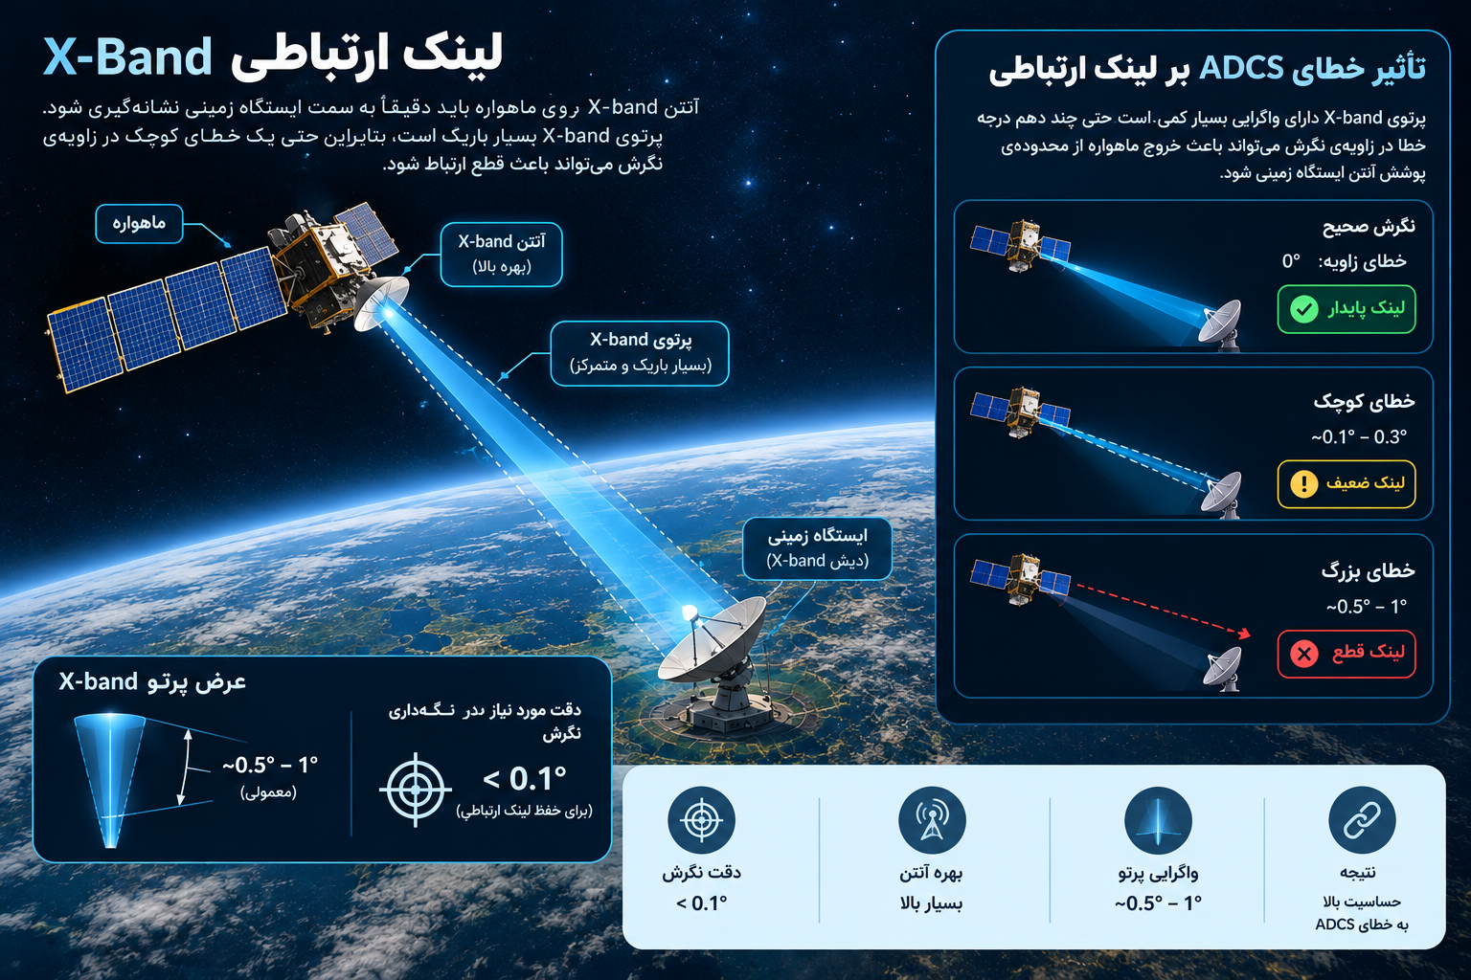

Slide 8
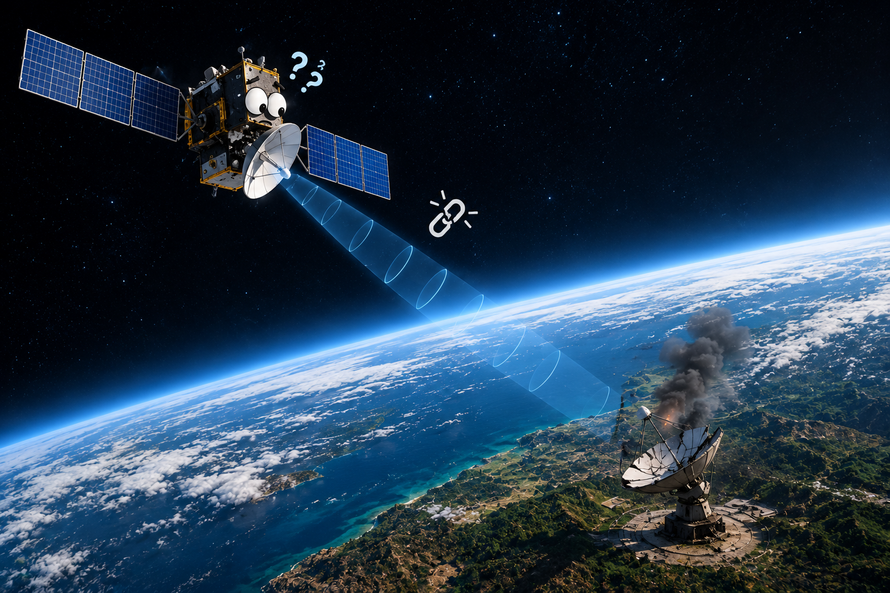

Slide 9
۰۲ · پژوهش من
چرا تحمل‌پذیری خطا با یادگیری تقویتی؟
سامانه ADCS به حسگرها، عملگرها، مدل دینامیکی و کنترلر وابسته است. در سیستم واقعی نمی‌توان همیشه فرض کرد همه‌چیز دقیقاً مطابق طراحی اولیه کار می‌کند.
ماهواره سالم
وقوع خطا
خطاهای عملگر
خطاهای حسگر
کاهش کارایی
گشتاور ناخواسته
افت چرخ واکنشی
قفل شدن عملگر
بایاس (Bias)
قطع سیگنال
خطای اندازه‌گیری
افزایش نویز
کاهش قابلیت کنترل
تطبیق کنترلر
حفظ عملکرد
آیا می‌توان یک کنترل‌کننده وضعیت مبتنی بر RL طراحی کرد که در برابر خطاهای دیده‌نشده حسگر و عملگر تعمیم مقاوم باشد ، قیود فیزیکی را حفظ کند و با محدودیت‌های محاسباتی سخت‌افزار قابل‌استقرار باشد؟
۷ / ۱۶
کنترل وضعیت تحمل پذیر خطا در نانوماهواره‌ها با یادگیری تقویتی - ارائه اول
Notes:
۴:۵۰ خطاها دو دسته‌اند: حسگر و عملگر. وقتی خطا رخ می‌دهد، قابلیت کنترل تغییر می‌کند. پرسش من این است که آیا یادگیری می‌تواند این تغییر را جبران کند. (~۵۰ ثانیه)

Slide 10
۰۲ · پژوهش من
سه الزام برای یک کنترلر قابل‌اعتماد
حسگرها و تخمین‌گر
وضعیت، نرخ و تخمین سلامت
هدف : رساندن ماهواره از وضعیت و نرخ اولیه تصادفی به نشانه ‌روی به سمت زمین، یعنی حالت Nadir به صورت سریع و دقیق، و حفظ همین عملکرد وقتی مثلا چرخ واکنشی افت می‌کند یا از کار می‌افتد.
سیاست یادگیری تقویتی
گشتاور مطلوب بدنه
وضعیت
تطبیق‌پذیری
۱
ناظر ایمنی
بررسی فیزیکی فرمان
آموزش با PPO / SAC روی سیستم غیرخطی با اینرسی، اغتشاش و نویز تصادفی.
تخصیص‌گر خطاپذیر
بازتوزیع گشتاور
عدم وابستگی به سلامت واقعی
۲
سیاست کنترلی بر اساس تخمین سلامت h^ عمل می‌کند، نه سلامت واقعی h
۳ چرخ واکنشی + ۳ گشتاورساز
عملگرها
محدودسازی و بازگشت ایمن
۳
ناظر فیزیکی و بازگشت به LQR — نه یک شبکه عصبی دوم.
۸ / ۱۶
کنترل وضعیت تحمل پذیر خطا در نانوماهواره‌ها با یادگیری تقویتی - ارائه اول
Notes:
۵:۴۰ این معماری پیشنهادی است: سیاست فقط گشتاور مطلوب می‌دهد، گاورنر فیزیکی می‌تواند وتو کند و به LQR برگردد، تخصیص‌گر گشتاور را روی چرخ‌های سالم و مغناطیسی‌ها پخش می‌کند. (~۵۰ ثانیه)

Slide 11
۰۳ · پژوهش‌های مرتبط
سه مقاله، سه پاسخ مکمل
مقاله سوم
مقاله دوم
مقاله اول
Lu et al
Lu et al.
Yang, Jin & Rao
IEEE Transactions on Instrumentation and Measurement
Aerospace Science and Technology, 2026
Journal of the Franklin Institute, 2025
ترکیب یادگیری تقویتی با پیشبینی خطا
یادگیری ایمن، ردیابی چابک را داخل محدودیت‌ها و با خطای عملگر نگه می‌دارد.
یادگیری آنلاین وقتی مدل ماهواره ناشناخته است و عملگر خراب می‌شود.
خطا یابی
ایمنی
تطبیق‌پذیری
پرسش مشترک: اگر ماهواره دقیقاً مطابق مدل و شرایطی که برای آن آموزش دیده رفتار نکند، سیستم یادگیری‌محور چگونه باید قابل اتکا بماند؟
[1] Yang, Jin & Rao — J. Franklin Inst. 362 (2025) · [2] Lu et al. — Aerosp. Sci. Technol. 168 (2026) · [3] Lu, W. et al - IEEE
۹ / ۱۶
کنترل وضعیت تحمل پذیر خطا در نانوماهواره‌ها با یادگیری تقویتی - ارائه اول
۹ / ۱۶
Notes:
۶:۲۰ سه مقاله، هر کدام یک بُعد: تطبیق‌پذیری، ایمنی، تاب‌آوری. (~۳۰ ثانیه)

Slide 12
۰۳ · پژوهش‌های مرتبط| مقاله۱ از ۳
Reinforcement Learning Based Attitude Fault-Tolerant Control of Spacecraft with Unknown System Model
چه چیزی باقی مانده
مسئله
روش‌های کلاسیک تحمل خطا به مدل دقیق دینامیک و رفتار معلوم عملگر وابسته‌اند؛ چیزی که نانوماهواره واقعی به راحتی در اختیار نمی ‌گذارد.
شدت‌های خطا دیده‌ نشده
خطای حسگر، نه فقط عملگر
ایمنی خودِ خروجی یادگرفته
هزینه اجرای تطبیق روی سخت‌افزار
روش
آفلاین: RL به‌همراه کنترل بهینه یک سیاست اولیه می ‌سازد.
آنلاین: مشاهده‌گر عصبی، دینامیک و بهره ورودی ناشناخته را تخمین می ‌زند.
به‌روزرسانی Critic با RLS و جبران پیشرو خطای افزایشی عملگر.
ارتباط با این پژوهش
نزدیک‌ترین مقاله به مسئله این پایان‌نامه - و دورترین به ادعای استقرار عملی.
سیاست ( policy ) بدون داشتن مدل سیستم، به ‌صورت آنلاین خود را با خطای عملگر تطبیق می ‌دهد.
Yang, S., Jin, L. & Rao, J. (2025). Journal of the Franklin Institute, 362, 107741. doi:10.1016/j.jfranklin.2025.107741
۱۰ / ۱۶
کنترل وضعیت تحمل پذیر خطا در نانوماهواره‌ها با یادگیری تقویتی - ارائه اول
Notes:
Develops an adaptive reinforcement-learning controller that compensates for spacecraft actuator faults and unknown dynamics.
Can RL provide fault-tolerant spacecraft attitude control when the spacecraft model is not accurately known and actuator faults/disturbances occur?
Their motivation is that a conventional model-based controller depends heavily on having an accurate model.
offline learning → initialize controller → online parameter adaptation
It does NOT demonstrate:
HIL deployment
flight hardware
sensor faults
arbitrary unseen fault distributions
actual onboard processor execution

Slide 13
۰۳ · پژوهش‌های مرتبط | مقاله ۲ از ۳
Safe Reinforcement Learning Based Agile Satellite Attitude Control for Non-Cooperative Target Tracking with Operation Constraints and Actuator Faults
چه چیزی باقی مانده
مسئله
ردیابی چابک باید نواحی ممنوعه، محدودیت نرخ و گشتاور را رعایت کند — در حالی که یک عملگر کارایی خود را از دست می‌دهد.
بار محاسباتی برای هدف نهایی
راستی‌آزمایی ادعای ایمنی
خطاهای بیرون از توزیع آموزش
انتقال از محیط شبیه سازی و یادگیری به سخت‌افزار پرواز
روش
شناسایی خطا، کاهش کارایی و خطای افزایشی را تخمین می‌زند.
مسئله به‌صورت یک فرایند تصمیم مارکوف مقید فرمول‌بندی می‌شود.
الگوریتم WCSAC آن را با خطاها داخل مجموعه قیود حل می‌کند.
ارتباط با این پژوهش
نشان می‌دهد عملکرد بدون قید، نتیجه نیست؛ قیود باید در طراحی باشند.
تحمل خطا، قیود عملیاتی و ایمنی، هر سه در یک کنترلر یادگیری‌محور.
Lu, W. et al. (2026). Aerospace Science and Technology, 168, 111238. doi:10.1016/j.ast.2025.111238
۱۱ / ۱۶
کنترل وضعیت تحمل پذیر خطا در نانوماهواره‌ها با یادگیری تقویتی - ارائه اول
Notes:
Develops a safe reinforcement-learning controller for agile satellite tracking while handling actuator faults and operational constraints.
What action maximizes reward? No =>
maximize performance subject to safety/operational constraints.
The important idea is:
the RL policy is trained while explicitly considering constraint violations and worst-case conditions.
Safe : They formulate operational constraints explicitly and incorporate them into the safe RL formulation to reduce/minimize constraint violations.

Slide 14
۰۳ · پژوهش‌های مرتبط | مقاله ۳ از ۳
Neural Network-Based Fault Identification and Reinforcement Learning for Spacecraft Fault-Tolerant Control
چه چیزی باقی مانده
مسئله
در سطح مأموریت، خرابی چرخ واکنشی چابکی را کم می‌کند: مانور کمتر، ورود به حالت امن و از دست رفتن فرصت تصویربرداری. تحمل‌پذیری خطا فقط به کنترلر وابسته نیست؛ ابتدا باید نوع و شدت خطای عملگر به‌سرعت شناسایی شود، در حالی که منابع محاسباتی روی فضاپیما محدود است.
تمرکز اصلی بر خطاهای عملگر است، نه خطاهای حسگر
ارزیابی عمدتاً در شبیه‌سازی انجام شده است
تعمیم به خطاهای دیده‌ نشده و ترکیبی بررسی نشده است
تضمین مستقل برای ایمنی خروجی RL ارائه نمی‌شود
مسیر MIL → SIL → HIL و اعتبارسنجی روی سخت‌افزار واقعی همچنان باز است
روش
: FaultNet شبکه LSTMبرای شناسایی خطای عملگر
تخمین خطا برای کاهش کارایی و خطای بایاس، شامل خطاهای ثابت و متغیر با زمان
: SAC-based RL کنترل‌کننده تحمل‌پذیر خطا بر اساس اطلاعات وضعیت و خطا
طراحی با هدف اجرای بلادرنگ و محدودیت منابع محاسباتی
ارتباط با این پژوهش
این کار نشان می‌دهد که تشخیص خطا و RL می‌توانند در یک معماری واحد ترکیب شوند؛ پژوهش من این مسیر را با تمرکز بر تعمیم به خطاهای دیده‌نشده، لایه ایمنی مستقل و ارزیابی تا سطح HIL ادامه می‌دهد.
چارچوب FDI + RL توانست خطاهای عملگر را شناسایی و عملکرد وضعیت را پس از وقوع خطا بازیابی کند؛ نویسندگان برای FaultNet حدود ۳ میلی ثانیه زمان استنتاج و حدود ۵۵۰kB حجم مدل گزارش می‌کنند.
Lu, W. et al. (2025). IEEE Transactions on Instrumentation and Measurement, 74, 2546415. DOI: 10.1109/TIM.2025.3597688
۱۲ / ۱۶
کنترل وضعیت تحمل پذیر خطا در نانوماهواره‌ها با یادگیری تقویتی - ارائه اول
Notes:
Combines neural-network-based fault identification with reinforcement learning for spacecraft fault-tolerant attitude control.
Reinforcement-learning fault-tolerant control
LSTM : Sequence of measurements -> constant faults and time varying faults
The authors explicitly target onboard resource limitations.
FaultNet identifies the fault → RL uses the fault information to compensate.
It does not establish: unseen-fault generalization

Slide 15
۰۴ · شکاف و ایده
از RL خطاپذیر به RL قابل اعتماد و قابل استقرار
توزیع آموزش و آزمون جدا: شدت، زمان وقوع و ترکیب خطاها.
خطاهای دیده‌ نشده
آموزش روی یک توزیع خطا، عملکرد روی خطاهای جدید را تضمین نمی‌کند.
ناظرفیزیکی: فرمان بررسی شود در صورت مشکل دار بودن بازگشت به LQR
خروجی تأیید نشده
یک شبکه عصبی می‌تواند از ناحیه معتبر خود خارج شود.
تخمین سلامت ĥ داخل مشاهده — بدون دسترسی به h واقعی.
تشخیص و کنترل جدا
تعمیم، ایمنی و استقرار یکپارچه هنوز به‌صورت کافی ارزیابی نشده‌اند.
بودجه تأخیر، کوانتیزه‌سازی و آزمون سخت‌افزار در حلقه.
محیط پیاده سازی
مدلی که روی GPU اجرا می‌شود، کنترلر پروازی نیست.
۱۳ / ۱۶
۱۳ / ۱۶
کنترل وضعیت تحمل پذیر خطا در نانوماهواره‌ها با یادگیری تقویتی - ارائه اول
Notes:
۹:۱۰ چهار شکاف: خطای دیده‌نشده آزمون نمی‌شود؛ خروجی شبکه تأیید نمی‌شود؛ تشخیص و کنترل جدا طراحی می‌شوند؛ و استقرار فرض می‌شود نه اندازه‌گیری. هر شکاف یک تصمیم مشخص در روش من است. (~۵۰ ثانیه)

Slide 16
۰۵ · جمع‌بندی
پنج نکته و یک هدف
۲. پیچیدگی تابع مأموریت است
۱. سامانه ADCS حیاتی است
پیچیده‌تر بودن همیشه بهتر بودن نیست.
ماهواره باید دائماً وضعیت خود را تعیین و کنترل کند.
۴. یادگیری تقویتی تطبیق‌پذیری می‌آورد
۳. خطا، محرک طراحی است
و پرسش‌های تازه : تعمیم، ایمنی، هزینه نهفته.
روی نانوماهواره، بقا یک ویژگی نرم‌افزاری است.
۵. اما RL به‌ تنهایی کافی نیست
باید تعمیم دهد، ایمن بماند و اجرا شود.
هدف
جایگزین کردن کنترلر کلاسیک با یک شبکه نیست — بررسی این است که آیا یادگیری می‌تواند کنترل وضعیت را تطبیقی‌تر و خطاپذیرتر کند، بی‌آنکه ایمنی، اطمینان و پیاده سازی در سیستم واقعی قربانی شود.
۱۴ / ۱۶
۱۴ / ۱۶
کنترل وضعیت تحمل پذیر خطا در نانوماهواره‌ها با یادگیری تقویتی - ارائه اول
Notes:
۹:۴۵ پنج نکته: ADCS حیاتی است؛ پیچیدگی تابع مأموریت؛ خطا محرک طراحی؛ RL تطبیق‌پذیری و پرسش می‌آورد؛ و RL به‌تنهایی کافی نیست. (~۲۵ ثانیه)

Slide 17
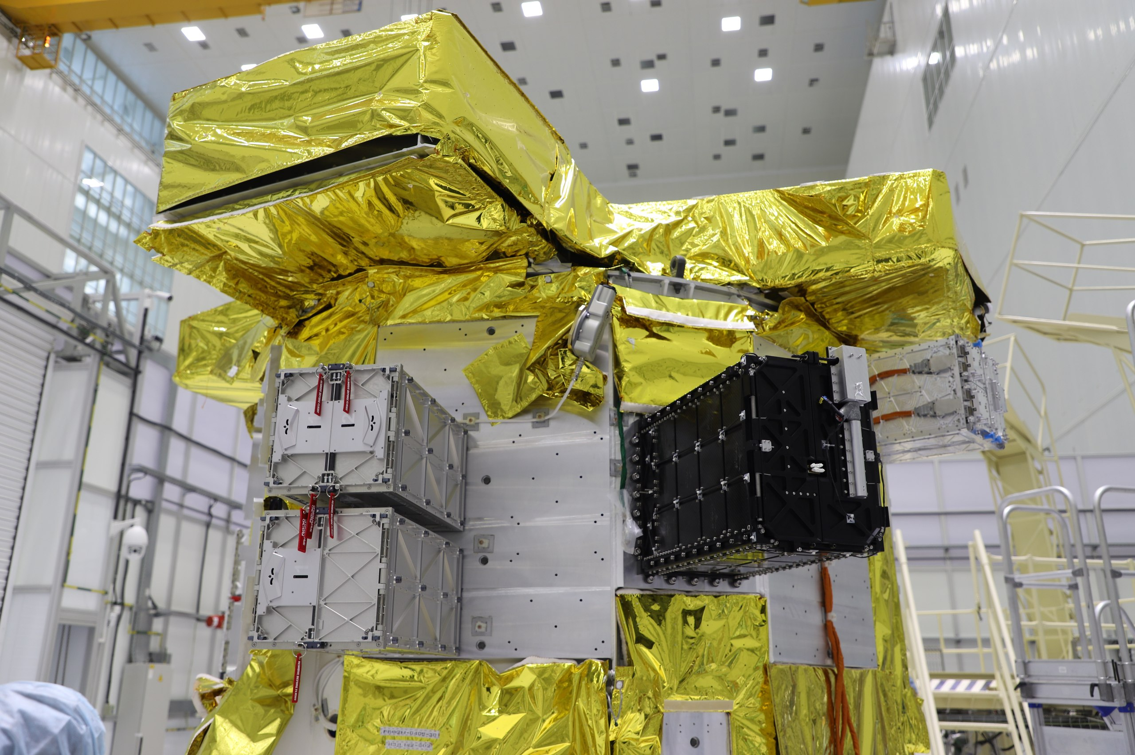
ممنون از توجه شما
پوریا زارعی
کارشناسی ارشد مهندسی کنترل - دانشگاه تهران
استاد راهنما: دکتر محمدجواد یزدان‌پناه
Pouria.zarei@ut.ac.ir
۱۵ / ۱۶
کنترل وضعیت خطاپذیر نانوماهواره‌ها با یادگیری تقویتی · سمینار اول
Notes:
۱۰:۰۰ سپاسگزارم؛ آماده پرسش‌ها هستم.

Slide 18
پیوست
منابع
[1] Yang, S., Jin, L. & Rao, J. (2025). Reinforcement learning based attitude fault-tolerant control of spacecraft with unknown system model. Journal of the Franklin Institute, 362, 107741. doi:10.1016/j.jfranklin.2025.107741
[2] Lu, W., Zhuang, H., Geng, Z., Shen, Q., Mu, Z., Wu, S., Razoumny, V. Y. & Razoumny, Y. N. (2026). Safe reinforcement learning based agile satellite attitude control for non-cooperative target tracking with operation constraints and actuator faults. Aerospace Science and Technology, 168, 111238. doi:10.1016/j.ast.2025.111238
[3] Lu, W. et al. (2025). IEEE Transactions on Instrumentation and Measurement, 74, 2546415. DOI: 10.1109/TIM.2025.3597688
[4] NASA Small Spacecraft Systems Virtual Institute (2026). State-of-the-Art of Small Spacecraft Technology — Guidance, Navigation, and Control.
[5] NASA SSRI Knowledge Base. Attitude Determination and Control — Small Satellite Systems Engineering.
[6] Blue Canyon Technologies. Attitude Determination & Control Systems — XACT / FleXcore.
[7] AAC Clyde Space. iADCS200 — Integrated Attitude Determination & Control System.
۱۶ / ۱۶
۱۶ / ۱۶
کنترل وضعیت تحمل پذیر خطا در نانوماهواره‌ها با یادگیری تقویتی - ارائه اول
Notes:
اسلاید پشتیبان — منابع و اعتبار تصاویر.

